Slide 1
PPT模板下载：www.1ppt.com/moban/ 行业PPT模板：www.1ppt.com/hangye/
节日PPT模板：www.1ppt.com/jieri/ PPT素材下载：www.1ppt.com/sucai/
PPT背景图片：www.1ppt.com/beijing/ PPT图表下载：www.1ppt.com/tubiao/
优秀PPT下载：www.1ppt.com/xiazai/ PPT教程： www.1ppt.com/powerpoint/
Word教程： www.1ppt.com/word/ Excel教程：www.1ppt.com/excel/
资料下载：www.1ppt.com/ziliao/ PPT课件下载：www.1ppt.com/kejian/
范文下载：www.1ppt.com/fanwen/ 试卷下载：www.1ppt.com/shiti/
教案下载：www.1ppt.com/jiaoan/ PPT论坛：www.1ppt.cn
DeepAI Car
第二组展示报告
报告人：杨昆霖
组员： 刘珏
施畅
侯尚文

Slide 2
目录/Contents
01
DeepAI Car功能概述
02
DeepAI Car实拍视频
03
算法实现原理与结果
04
AI Car功能总结

Slide 3
01
DeepAI Car功能概述

Slide 4
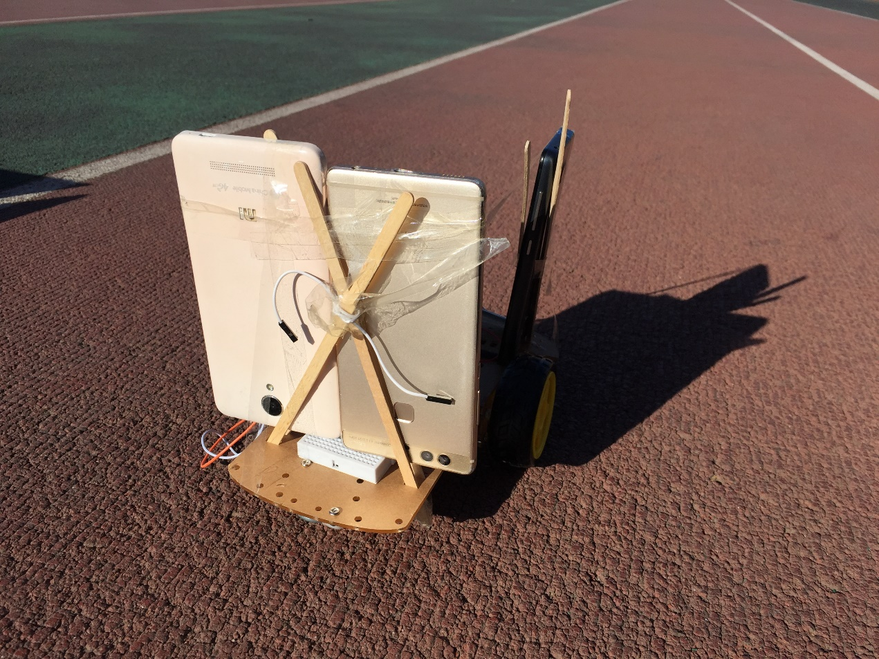
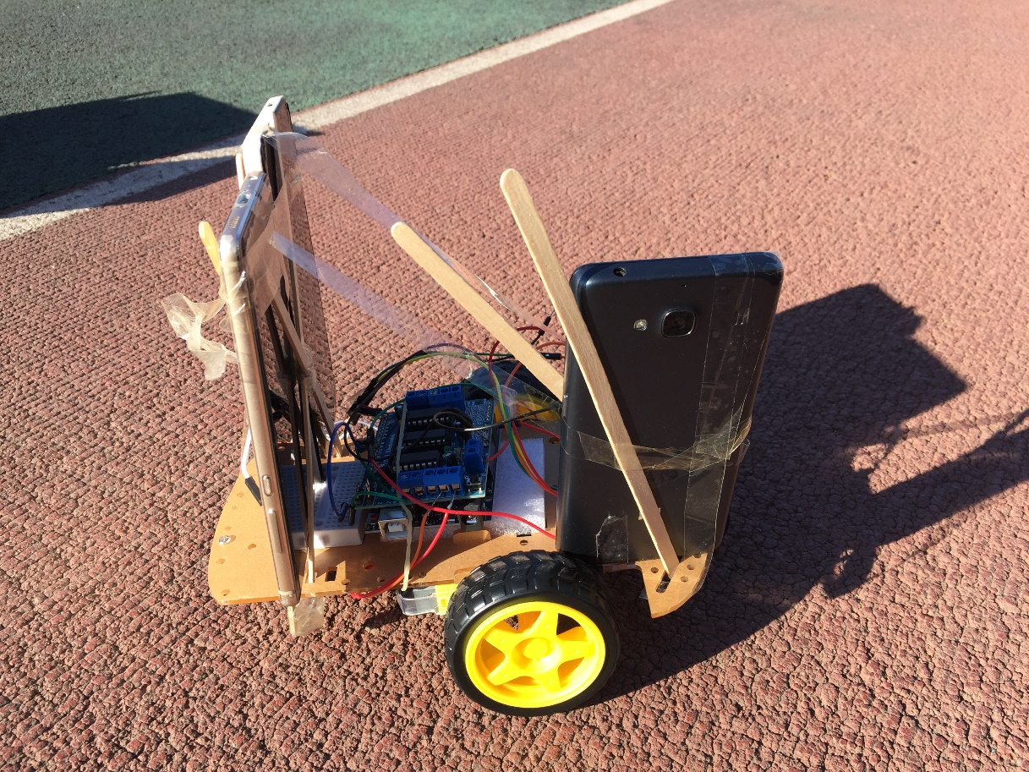
DeepAI Car功能概述

Slide 5
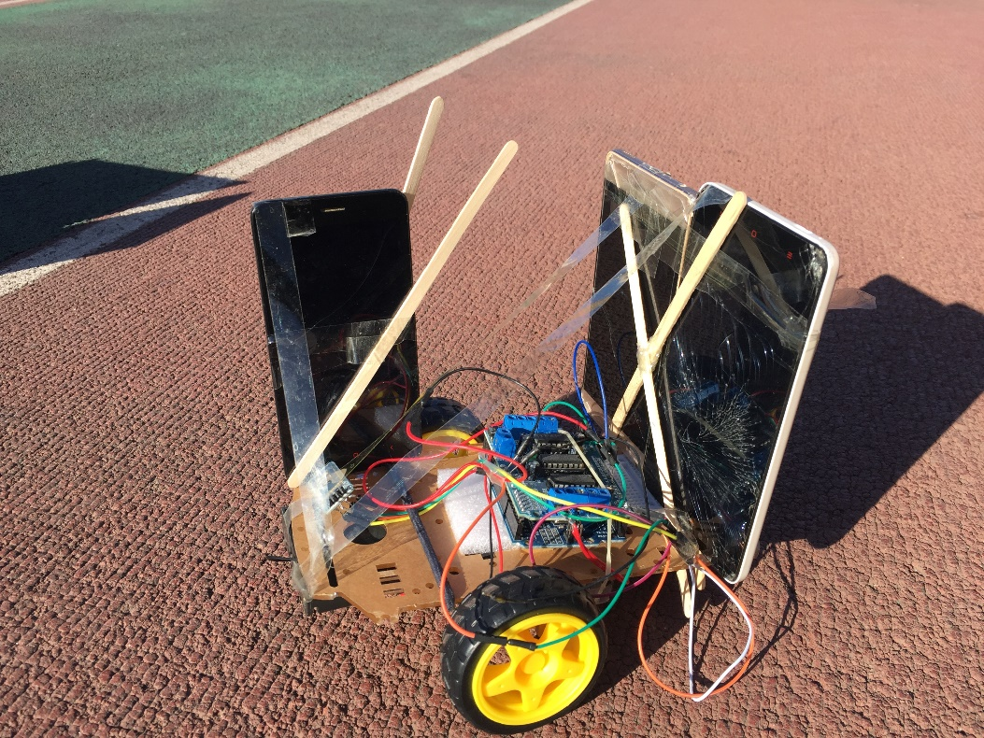
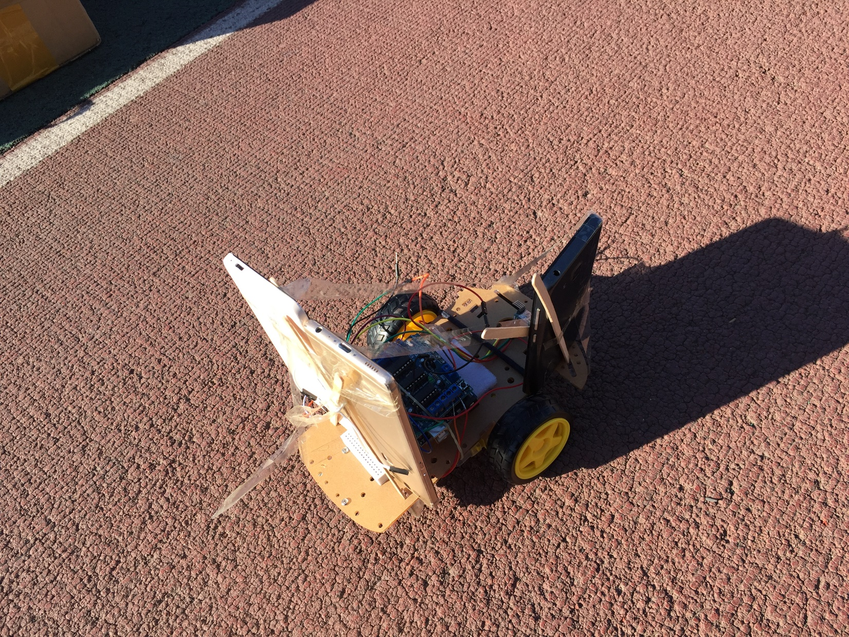
DeepAI Car功能概述

Slide 6
DeepAI Car功能概述
基础功能
双目测距
图像识别（CNN）
音频识别（LSTM）
实时学习

Slide 7
DeepAI Car功能概述
室内模式
启动小车，人在小车侧面晃动，小车学习主人身体特征——实时学习
小车识别出主人之后，带领主人在室内随机游走
时刻紧跟主人脚步，主人停下就停下，主人放慢脚步就减慢速度——实时学习
距离障碍物半米时向右拐弯——双目测距

Slide 8

DeepAI Car功能概述
跑道模式
主人喊出口令“Hey AI”，小车识别出来之后学习主人身体特征——音频识别
认识主人后，启动小车马达——实时学习
识别跑道白线，顺着跑道线外延行走——图像识别
同时跟着主人速度走——实时学习

Slide 9
02
DeepAI Car实拍视频

Slide 10
03
算法实现原理与结果

Slide 11
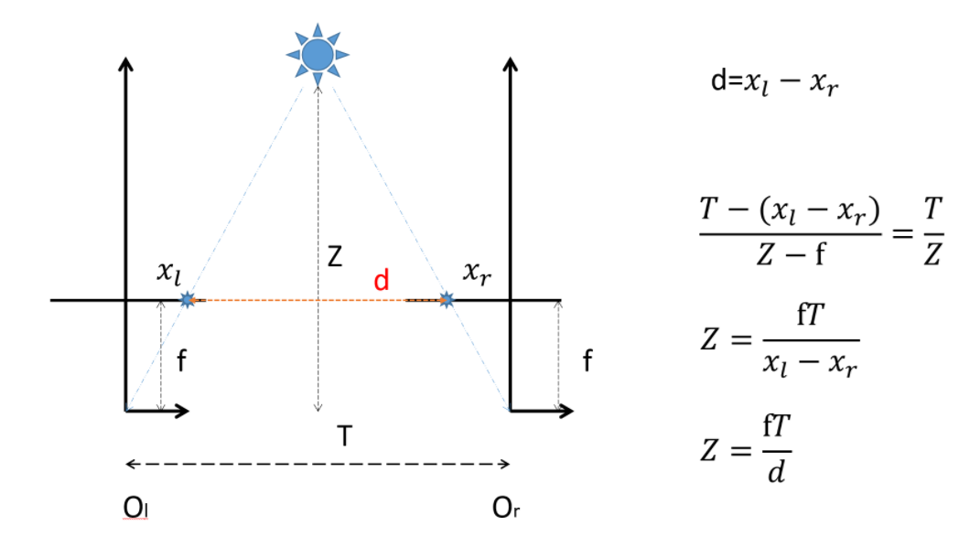
双目测距
利用同一个物体在两个有一定距离的摄像头中成像的差别来实现图片景深的判断

Slide 12
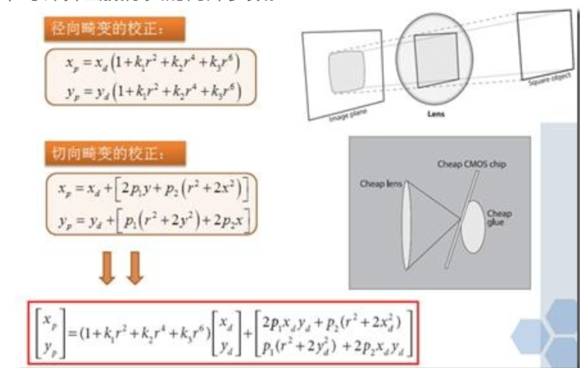
双目测距
相机标定
摄像头由于光学透镜的特性使得成像存在着径向畸变，可由三个参数k1,k2,k3确定；由于装配方面的误差，传感器与光学镜头之间并非完全平行，因此成像存在切向畸变，可由两个参数p1,p2确定
双目矫正
前面所确定的参数加双目相对位置关系，对左右视图进行消除畸变和行对准，使得左右视图成像原点一致

Slide 13
双目测距
双目匹配
同一场景左右视图上对应的像素点匹配起来得到视差图，利用公式算出深度信息
注意：
图像归一化，减少亮度差别，增强纹理
沿水平线匹配搜索最佳匹配
使用SIFT特征提取，匹配特殊点
小车避障根据特殊点距离以及特殊点在
图像位置判断

Slide 14
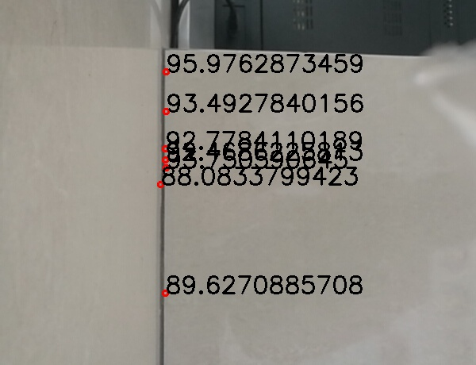
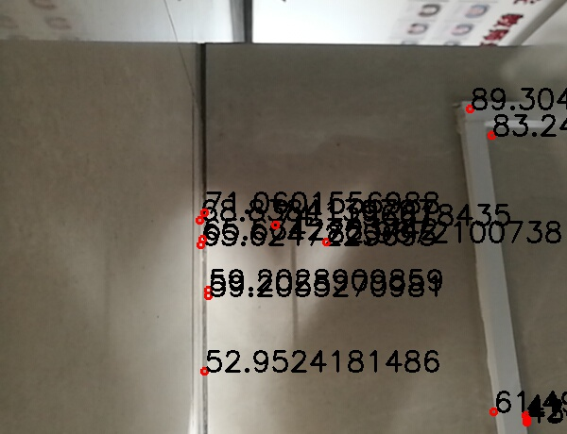
双目测距

Slide 15
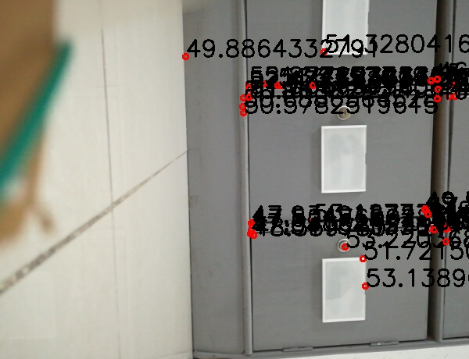
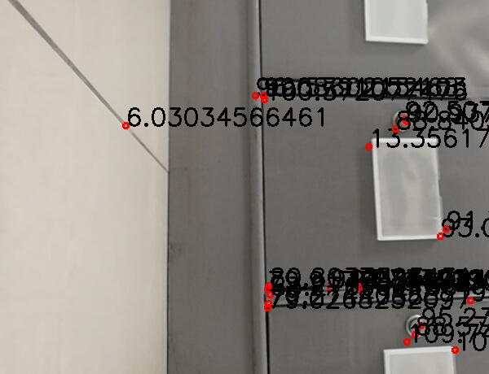
双目测距

Slide 16
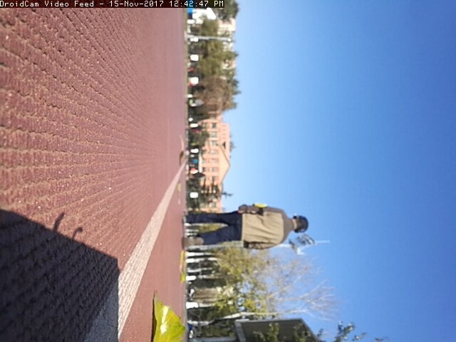
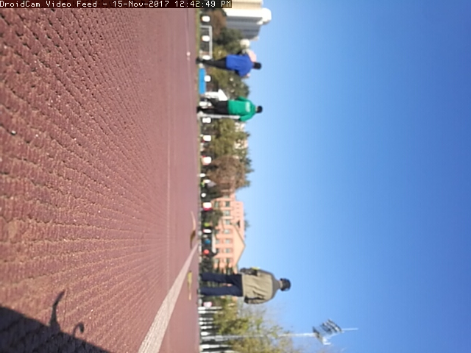
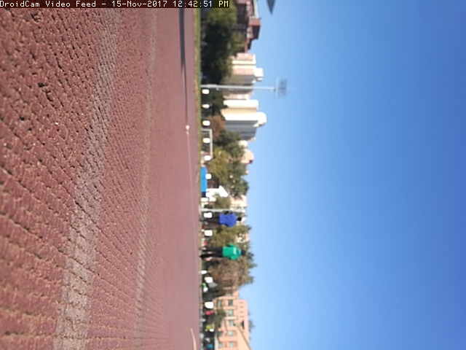
图像识别

Slide 17
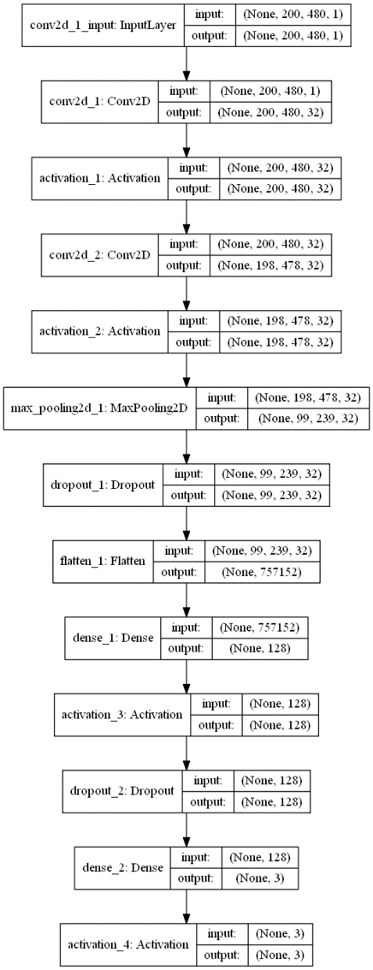
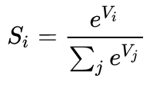
图像识别
CNN
卷积层*2：3*3小核计算，降低复杂度同时不损失精度
激活层：Relu，f(x)=max(0,x)，收敛速度快
池化层：区域压缩为1/4，降低复杂度并减少特征损失
Flatten层
全连接层*2：将分布式特征表示映射到样本标记空间
Dropout层：Dropout设为0.5，防止过拟合，
减少神经元之间相互依赖
激活层：softmax，平衡多分类问题

Slide 18
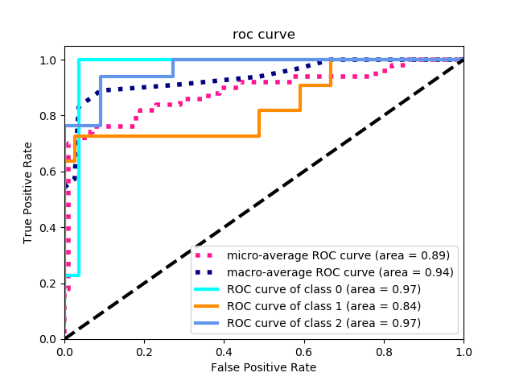
图像识别
 | Precision | Recall | F1-Score
0 | 0.73 | 1.00 | 0.85
1 | 1.00 | 0.18 | 0.31
2 | 0.89 | 0.94 | 0.91
Avg/Total | 0.81 | 0.80 | 0.75

Slide 19
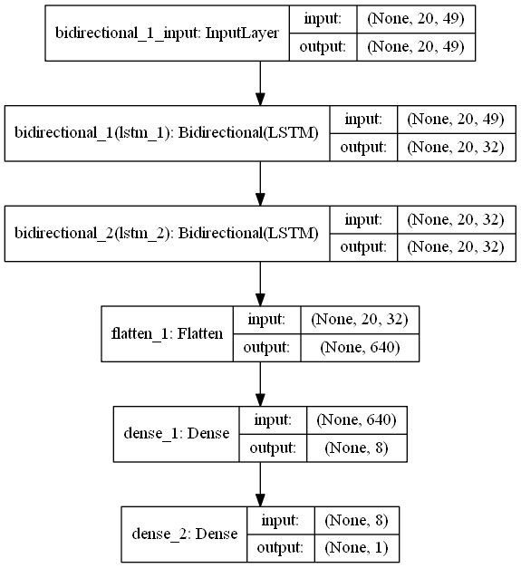
音频识别
二分类
命令“Hey AI”
时间长度统一
利用梅尔频率倒谱系数提取特征
双向LSTM
Precision、Recall均接近100%

Slide 20
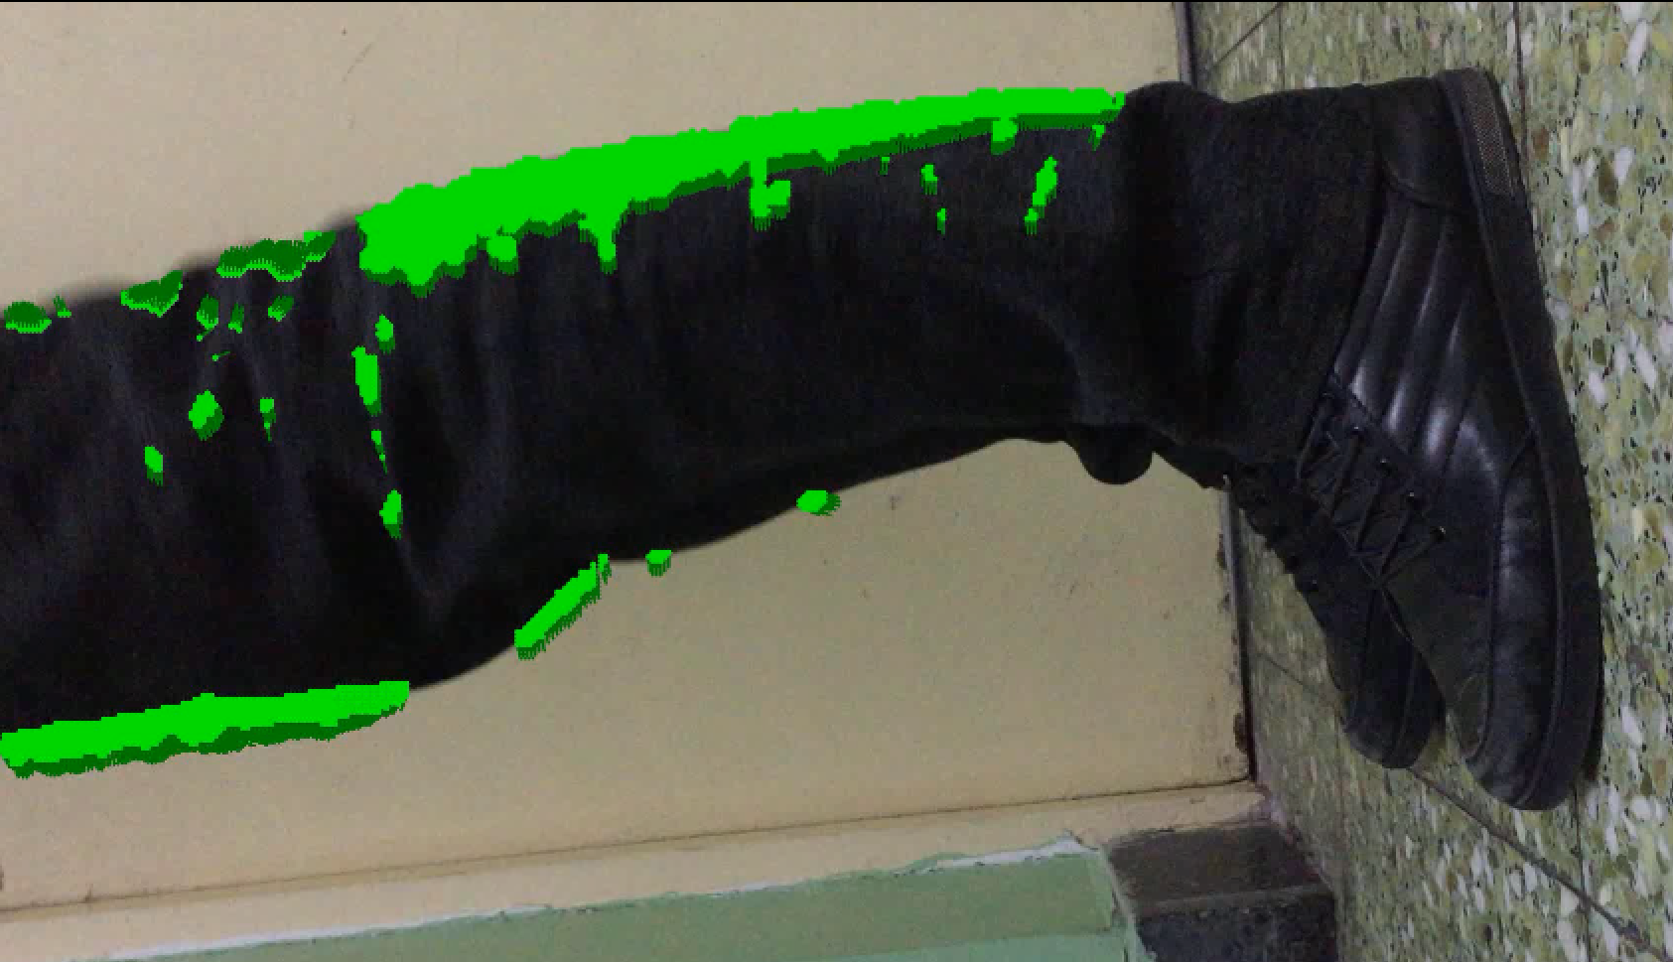
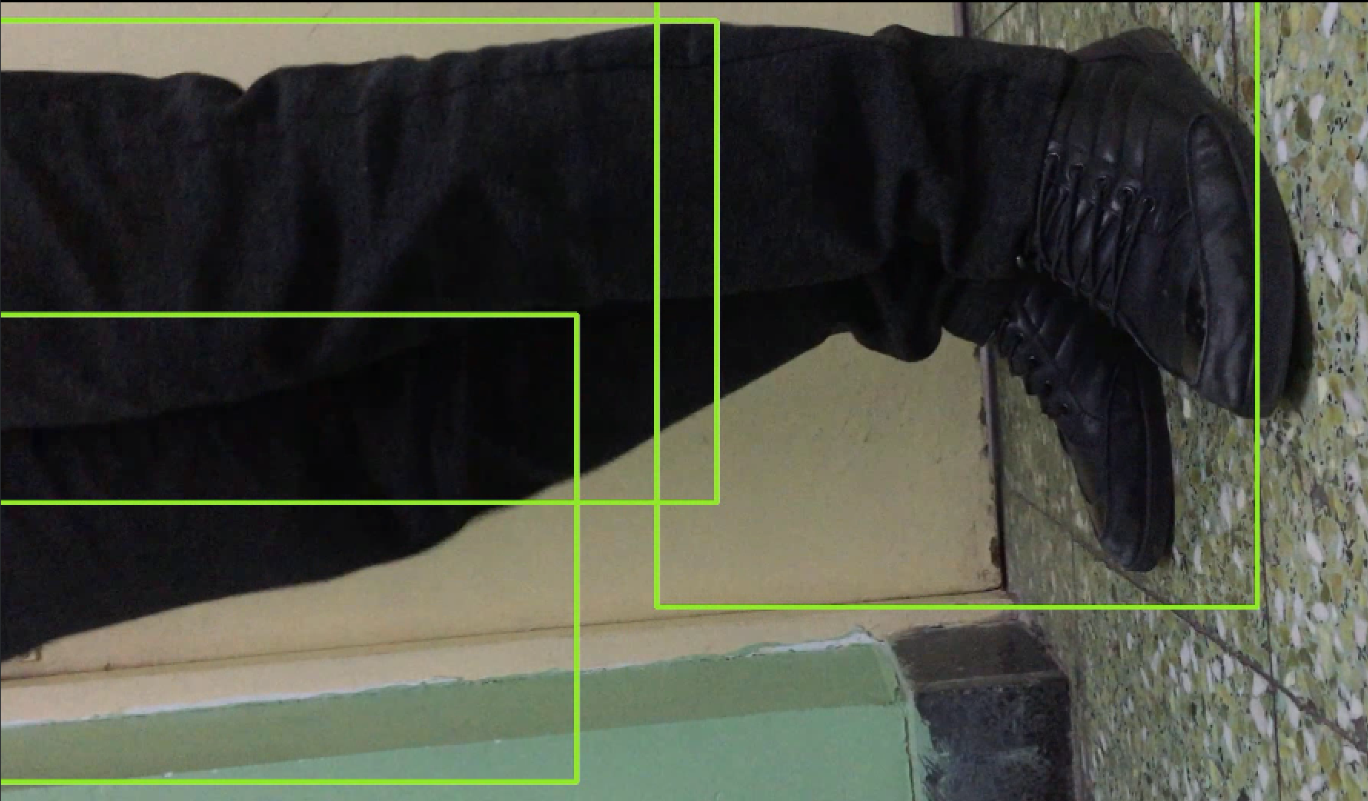
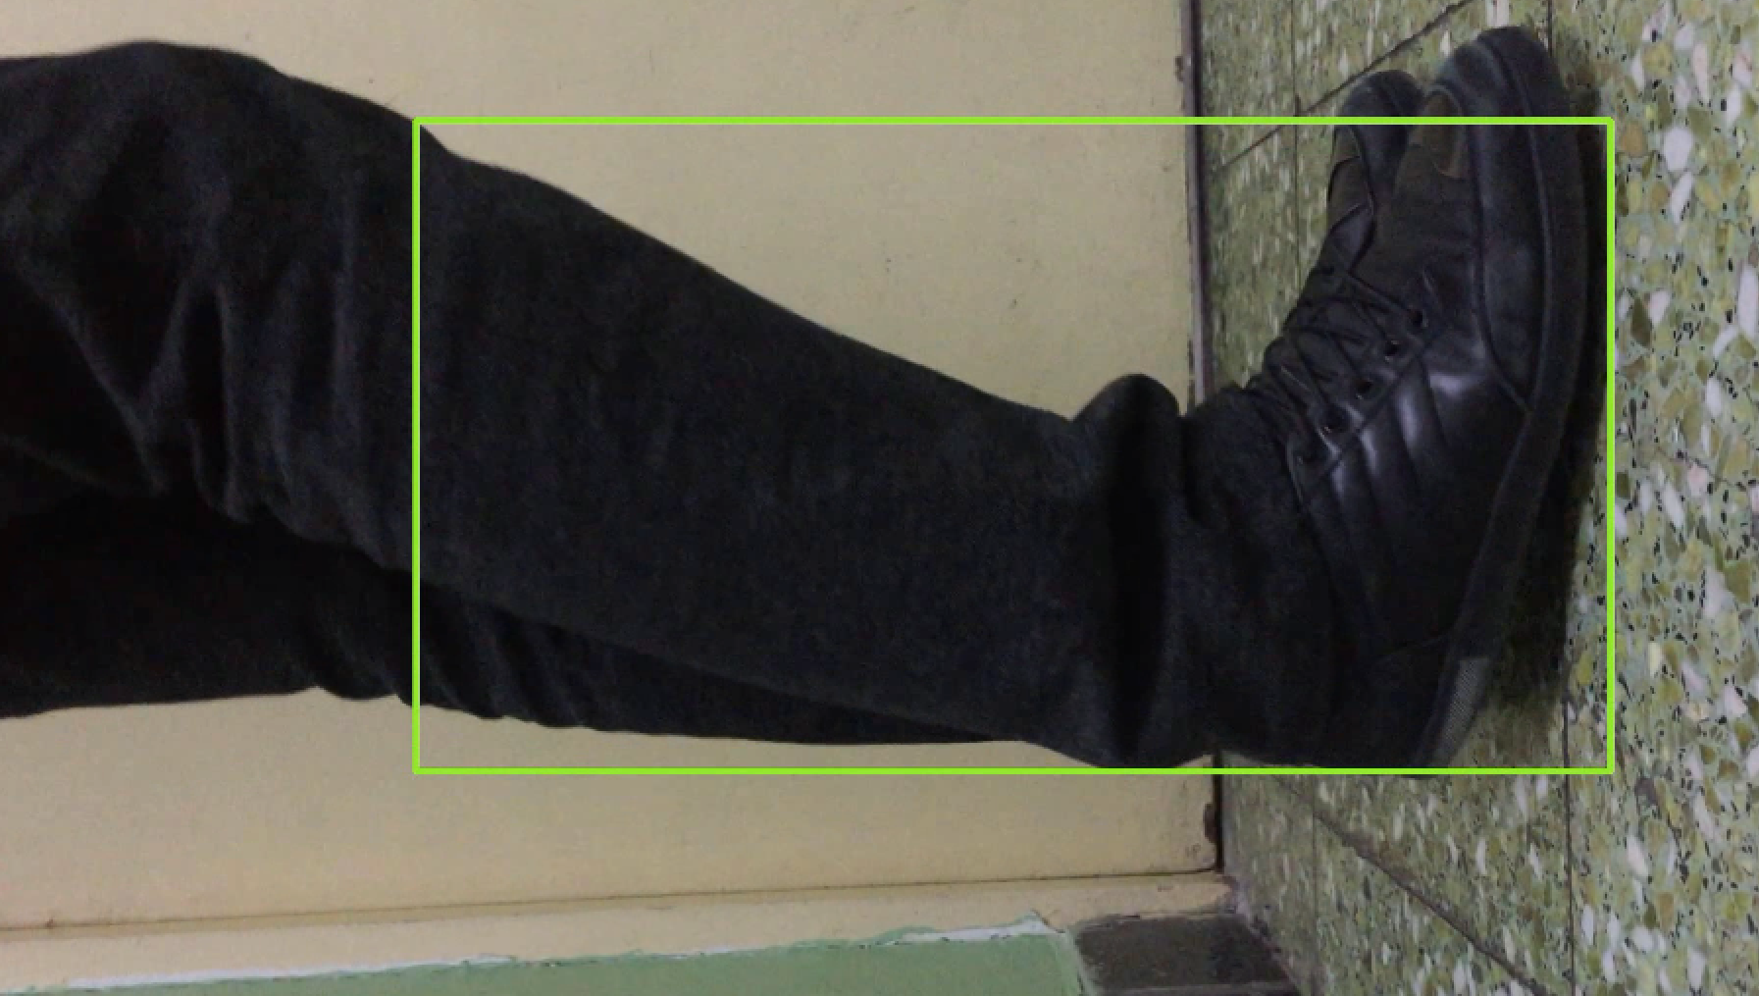
实时学习
识别出运动像素
画出目标区域
提取目标区域特征
实时学习

Slide 21
04
AI Car功能总结

Slide 22
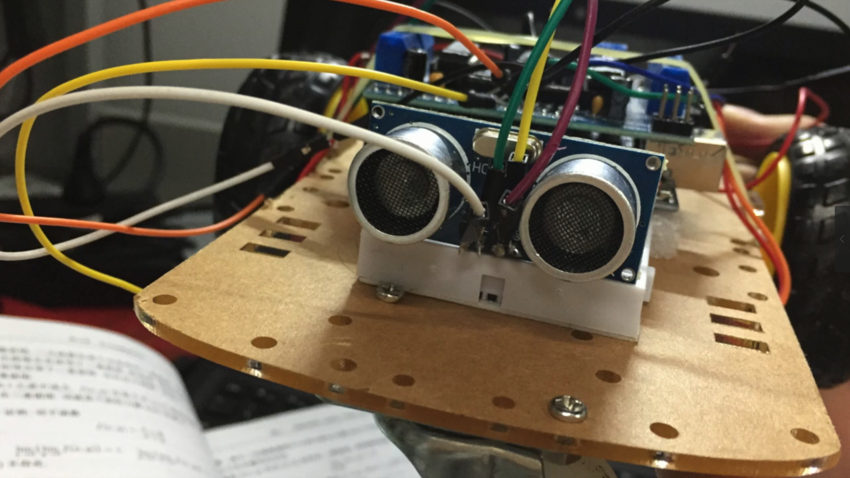
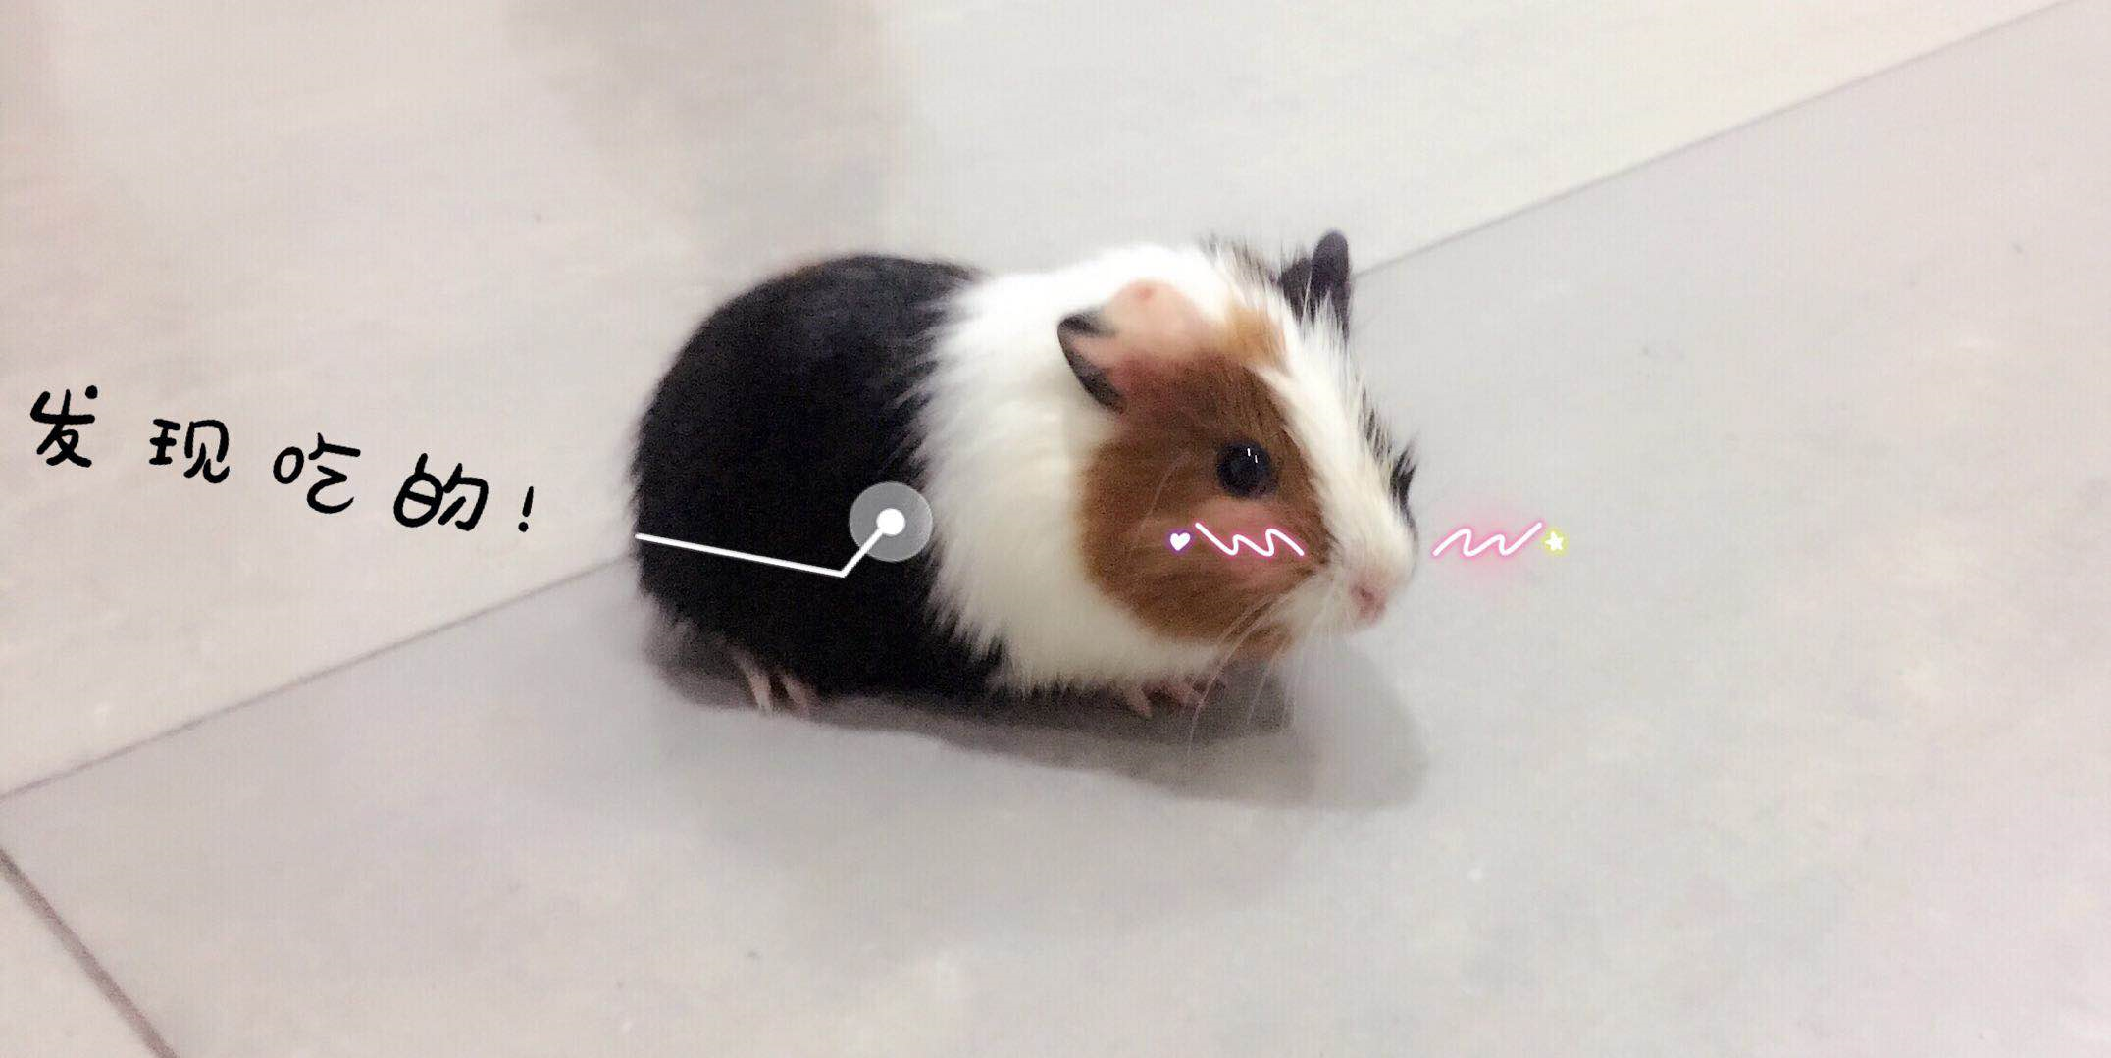
功能总结
第一次展示
随机游走
自动走迷宫
识别运动物体（基于超声波模块）
第二次展示
运动小鼠追踪（SVM+HOG）
运动轨迹标注（光流法）

Slide 23
功能总结
第三次展示
随机游走（基于摄像头双目测距）
自动导航（CNN）
听主人命令（LSTM）
跟主人走（实时学习）

Slide 24
第二组
汇报完毕 感谢观看

